Slide 1

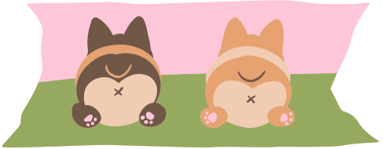



CHÀO MỪNG CÁC EM ĐẾN VỚI BUỔI HỌC NGÀY HÔM NAY

Slide 2





GƯƠNG MẶT BIẾT NÓI
Luật chơi
Chia lớp thành các đội 4 – 6 thành viên, cử đại diện bốc thăm tình huống.
Mỗi đội có 1 phút suy nghĩ và 1 phút để thể hiện biểu cảm, hành động phù hợp với tình huống bắt thăm được.
Sau 2 lượt bốc thăm, đội nào nhận được nhiều bình chọn của các bạn trong lớp là đội thắng cuộc.

Slide 3

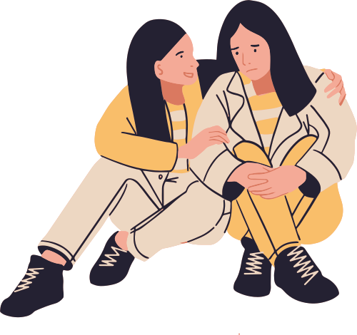
GƯƠNG MẶT BIẾT NÓI
Các tình huống trên có phải tình huống khiến em gặp căng thẳng hay không?

Slide 4





BÀI 7: ỨNG PHÓ VỚI TÂM LÍ CĂNG THẲNG

Slide 5
NỘI DUNG BÀI HỌC
1. Tình huống gây căng thẳng và biểu hiện của cơ thể khi bị căng thẳng
2. Nguyên nhân và ảnh hưởng của căng thẳng
3. Cách ứng phó với căng thẳng

Slide 6


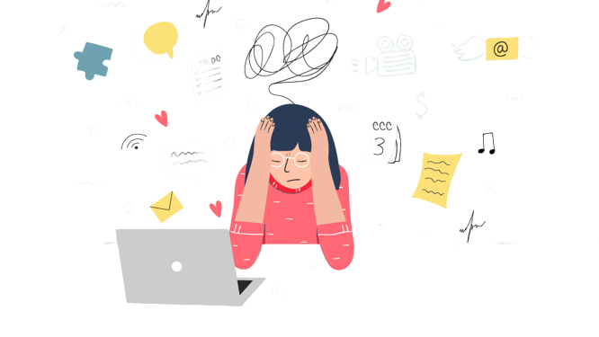
1. Tình huống gây căng thẳng và biểu hiện của cơ thể khi bị căng thẳng

Slide 7
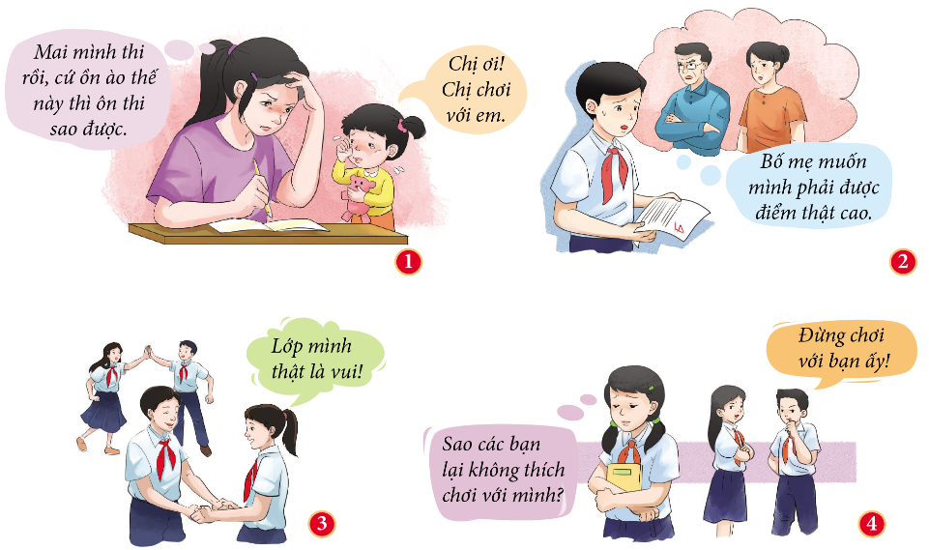
HOẠT ĐỘNG CẶP ĐÔI
Quan sát Hình 1 – 4 (SGK tr.33, 34) và trả lời câu hỏi

Slide 8



Theo em, nguyên nhân gây căng thẳng cho các bạn trong các hình ảnh trên là gì?
Nhận xét về cách ứng phó với căng thẳng của các bạn trong các hình ảnh trên.
Em có lời khuyên gì cho các bạn để thoát khỏi căng thẳng trong những tình huống trên?

Slide 9

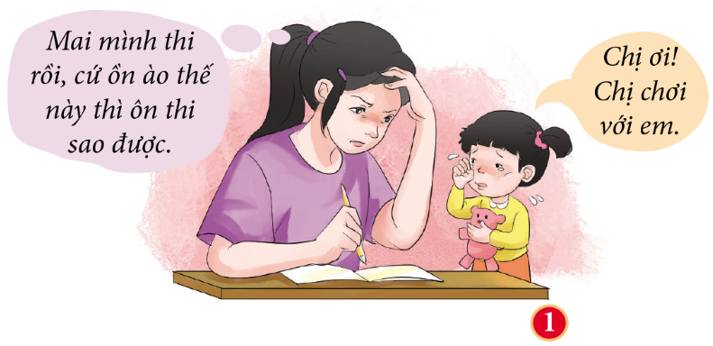
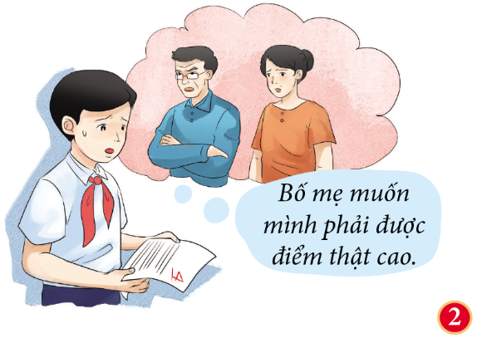

TH1: Lo lắng khi sắp thi, không thể tập trung ôn thi do bị làm phiền.
Biểu hiện: Cảm thấy cáu kỉnh, giảm tập trung, lo lắng.
TH2: Bị điểm thấp trong khi bản thân và bố mẹ lại rất kì vọng, lo sợ bị bố mẹ mắng.
Biểu hiện: Thất vọng, chán nản, lo âu, sợ hãi.

Slide 10
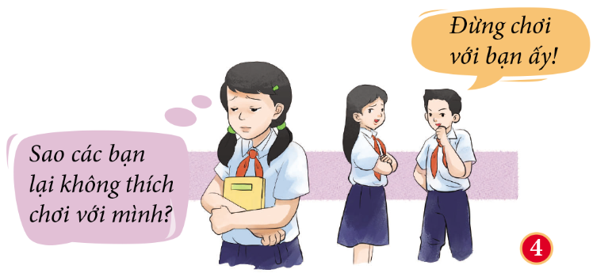
TH4: Bị bạn bè cô lập, tẩy chay.
Biểu hiện: Chán nản, lo âu, thất vọng.
HOẠT ĐỘNG NHÓM: Em hãy kể thêm những tình huống gây căng thẳng mà em biết, mô tả biểu hiện căng thẳng trong những tình huống vừa kể và phân loại, sắp xếp những biểu hiện đó theo các nhóm trong bảng dưới đây.

Slide 11

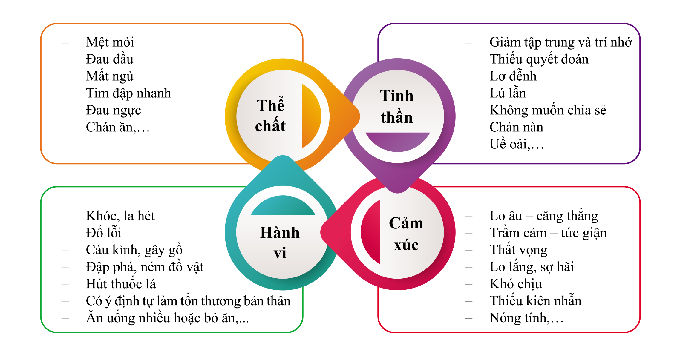

Slide 12



Vẽ sơ đồ tư duy biểu hiện căng thẳng tâm lí theo 4 nhóm biểu hiện về thể chất, tinh thần, cảm xúc, hành vi trên giấy A3/bảng.

Slide 13
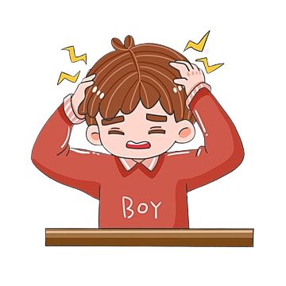
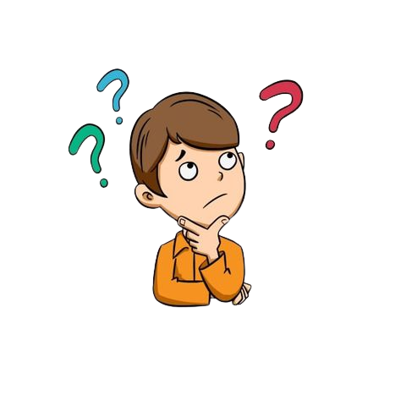

Một số biểu hiện của cơ thể khi bị căng thẳng
Thể chất: mệt mỏi, đau đầu, mất ngủ, tim đập nhanh, đau ngực, chán ăn...
Tinh thần: giảm tập trung và trí nhớ, thiếu quyết đoán, lơ đễnh, lú lẫn, không muốn chia sẻ, chán nản, uể oải...

Slide 14


Một số biểu hiện của cơ thể khi bị căng thẳng
Cảm xúc: lo âu, căng thẳng, trầm cảm, tức giận, thất vọng, lo lắng, sợ hãi, khó chịu, thiếu kiên nhẫn,...
Hành vi: khóc, la hét, đổ lỗi, cáu kỉnh, gây gổ, đập phá, ném đồ đạc, hút thuốc lá, có ý định tự làm tổn thương bản thân, ăn uống nhiều hoặc bỏ ăn...

Slide 15
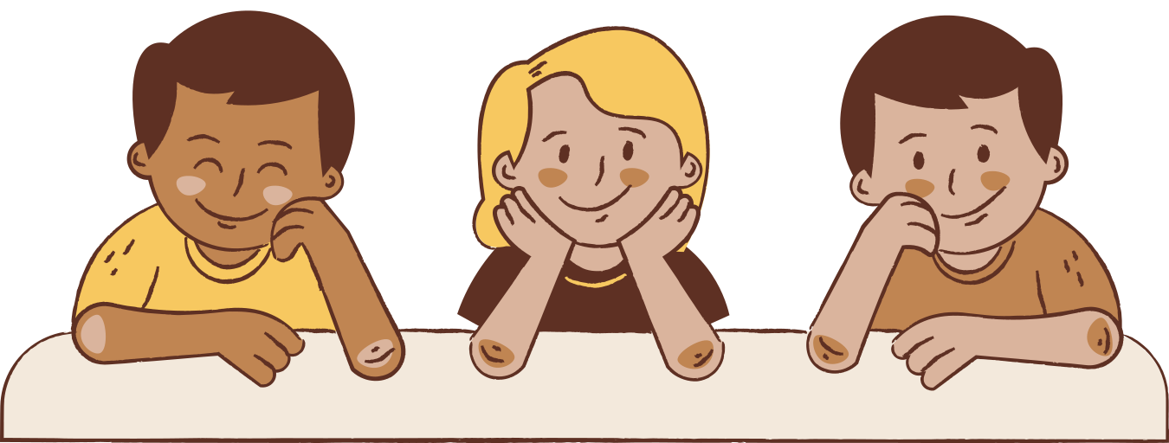
2. Nguyên nhân và ảnh hưởng
của tâm lí căng thẳng

Slide 16


HOẠT ĐỘNG NHÓM
Đọc tình huống (SGK tr.55), thảo luận và trả lời câu hỏi:
Nhóm 1 – 2: Theo em, nguyên nhân nào gây ra căng thẳng của bạn T.
Nhóm 3 – 4: Em hãy cho biết, sự căng thẳng của T đã ảnh hưởng như thế nào tới bản thân và những người xung quanh?

Slide 17
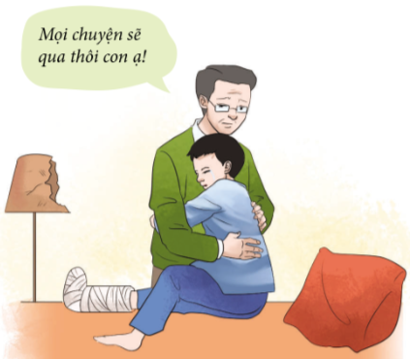
HOẠT ĐỘNG NHÓM
T đặt mục tiêu giành cúp vô địch trong giải thi đấu bóng rổ, do không cẩn thận nên T bị chấn thương khi luyện tập. Phải nghỉ học, nghỉ thi đấu khiến cho T trở nên cáu kỉnh, bực bội. Cậu trách móc, đổ lỗi cho các bạn, quát mắng em vô cớ. Một lần, trong lúc tức giận, cậu ném quả bóng rổ không may trúng bóng đèn, nghe tiếng thuỷ tinh rơi loảng xoảng T oà khóc: “Sao mình đen đủi như vậy”.

Slide 18
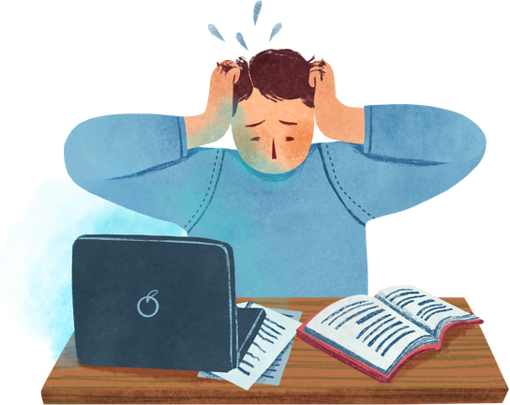
Nguyên nhân gây căng thẳng tâm lí của T
T bị chấn thương
Quá kì vọng vào bản thân khi đặt mục tiêu trong giải đấu bóng rổ
Phải nghỉ học và nghỉ thi đấu
Trách móc, đổ lỗi cho các bạn, quát mắng em vô cớ

Slide 19



Ảnh hưởng của những biểu hiện căng thăng tâm lí của T:
Làm T trở nên tiêu cực
Trở thành người cáu kỉnh, nóng giận, khiến em sợ hãi
Gây hỏng hóc đồ vật trong nhà, khiến bố mẹ lo lắng

Slide 20
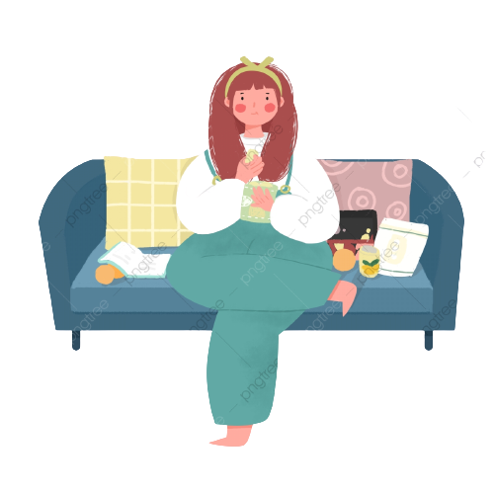
3.Cách ứng phó với căng thẳng

Slide 21
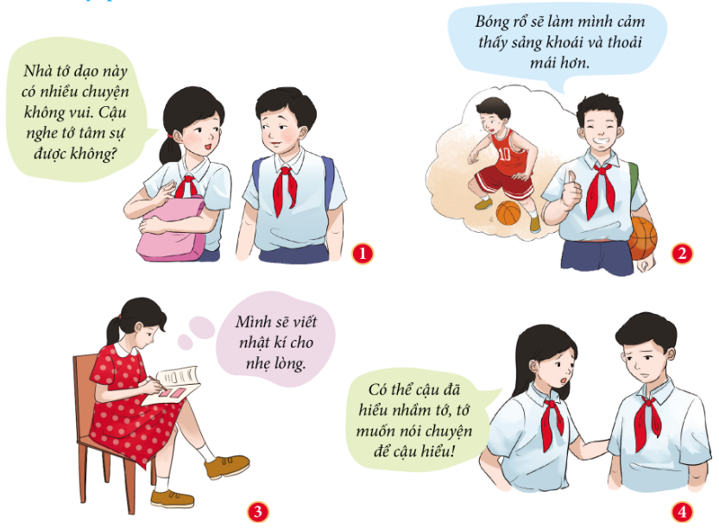

Theo em, các bạn học sinh trong các hình ảnh đã làm gì để ứng phó với căng thẳng?
Em hãy nêu thêm một số cách ứng phó với căng thẳng.

Slide 22
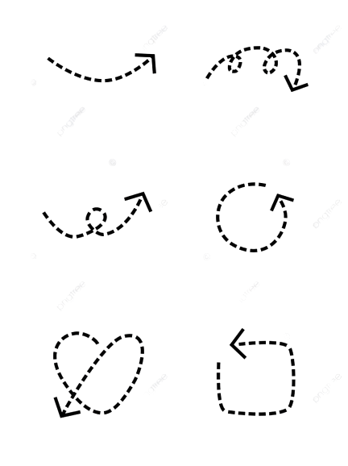
Chia sẻ, tâm sự với bạn bè
Chơi thể thao
Viết nhật kí
Tìm cách giải quyết mâu thuẫn, hiểu lầm

Slide 23



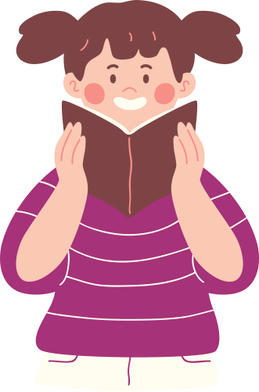
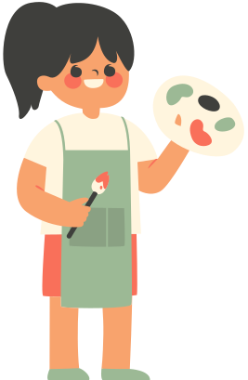
Hãy nêu thêm một số cách ứng phó với tâm lí căng thẳng khác mà các em biết?
Nghe nhạc
Làm việc yêu thích
Suy nghĩ tích cực

Slide 24
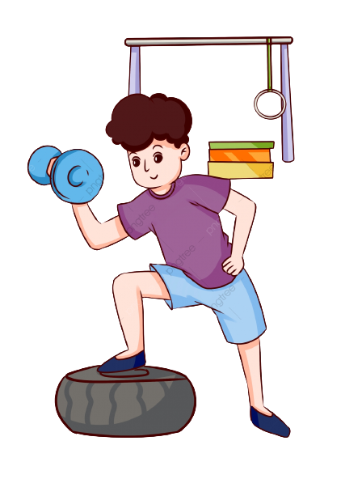


Hãy nêu thêm một số cách ứng phó với tâm lí căng thẳng khác mà các em biết?
Lập kế hoạch
Ăn uống, sinh hoạt điều độ
Đến gặp bác sĩ tâm lí

Slide 25



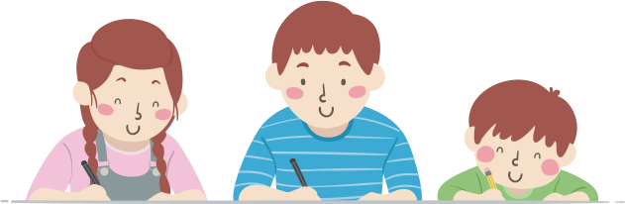


LUYỆN TẬP

Slide 26
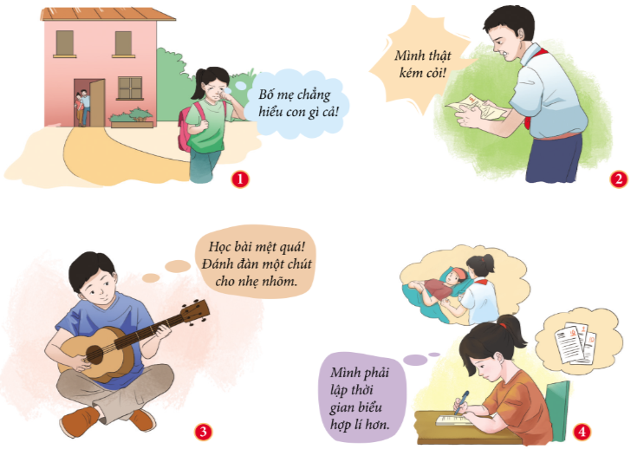


BÀI TẬP 1
Quan sát hình ảnh 1, 2, 3, 4 (SGK tr.37) và trả lời câu hỏi phiếu học tập:

Slide 27
BÀI TẬP 1
Quan sát hình ảnh 1, 2, 3, 4 (SGK tr.37) và trả lời câu hỏi phiếu học tập:
PHIẾU HỌC TẬP Họ và tên HS:......................................................... Lớp...............
Hình ảnh | Tình huống gây căng thẳng | Nhận xét | Lời khuyên
1
2
3
4

Slide 28
PHIẾU HỌC TẬP Họ và tên HS:......................................................... Lớp...............
Hình ảnh | Tình huống gây căng thẳng | Nhận xét | Lời khuyên
1
2
Hiểu lầm với bố mẹ, bạn nữ cho rằng bố mẹ không hiểu mình nên bỏ đi.
Cách ứng xử là chưa phù hợp.
Không nên bỏ đi, cần suy nghĩ tích cực, tìm cách nói chuyện với bố mẹ hoặc xin sự tư vấn của người thân, bác sĩ tâm lí.
Áp lực khi bị điểm kém dẫn đến đổ lỗi, oán trách bản thân.
Cách ứng xử là chưa phù hợp.
Tìm hiểu nguyên nhân bị điểm thấp, xác định lại mục tiêu học tập phù hợp hơn.

Slide 29
PHIẾU HỌC TẬP Họ và tên HS:......................................................... Lớp...............
Hình ảnh | Tình huống gây căng thẳng | Nhận xét | Lời khuyên
3
4
Bị áp lực khi không giải quyết được một việc gì đó.
Cách ứng xử là phù hợp.
Ngoài giải trí bằng âm nhạc có thể tìm thêm một số cách khác như tâm sự với bạn bè, người thân.
Bị áp lực do vừa phải học khi kì thi sắp đến, vừa phải chăm sóc mẹ ốm.
Cách ứng xử là phù hợp.
Ngoài việc lập thời gian biểu, có thể tâm sự, kêu gọi sự giúp đỡ từ bạn bè, người thân.

Slide 30


BÀI TẬP 2
Thảo luận nhóm đôi. Phân vai, đóng vai xử lí tình huống sau:
Gần đây, C nhận thấy mình có nhiều thay đổi, giọng nói to và khàn, vóc dáng cao lênh khênh, khuôn mặt dày đặc mụn khiến C thấy tự ti, ngại giao tiếp với bạn bè. Những bất đồng ý kiến giữa C và bố mẹ xuất hiện nhiều hơn, mỗi khi bố mẹ góp ý, bảo ban thì C cho rằng bố mẹ không hiểu mình, không yêu thương mình nữa. Lúc nào C cũng thấy mệt mỏi, bồn chồn, bất an và cảm thấy bản thân thật vô dụng.
Nếu là bạn của C, em sẽ làm gì để giúp C vượt qua trạng thái căng thẳng này?

Slide 31

BÀI TẬP 2
Nếu là bạn của C, em sẽ khuyên bạn:
Đọc thêm nhiều sách báo về tuổi dậy thì.
Tham gia các hoạt động ngoại khoá, hoạt động văn nghệ thể thao ngoài giờ cùng các bạn để giải toả căng thẳng.
Tìm cách tâm sự với bố mẹ và suy nghĩ tích cực hơn

Slide 32



BÀI TẬP 3
Nghiên cứu 15 biểu hiện căng thẳng tâm lí (SGK tr.38) và thực hiện nhiệm vụ:
Tất cả các em nhắm mắt, cúi mặt hoặc có thể gục đầu xuống bàn.
Giơ tay lên xác nhận các biểu hiện căng thẳng tâm lí mình gặp phải khi giáo viên lần lượt đọc 15 biểu hiện.

Slide 33
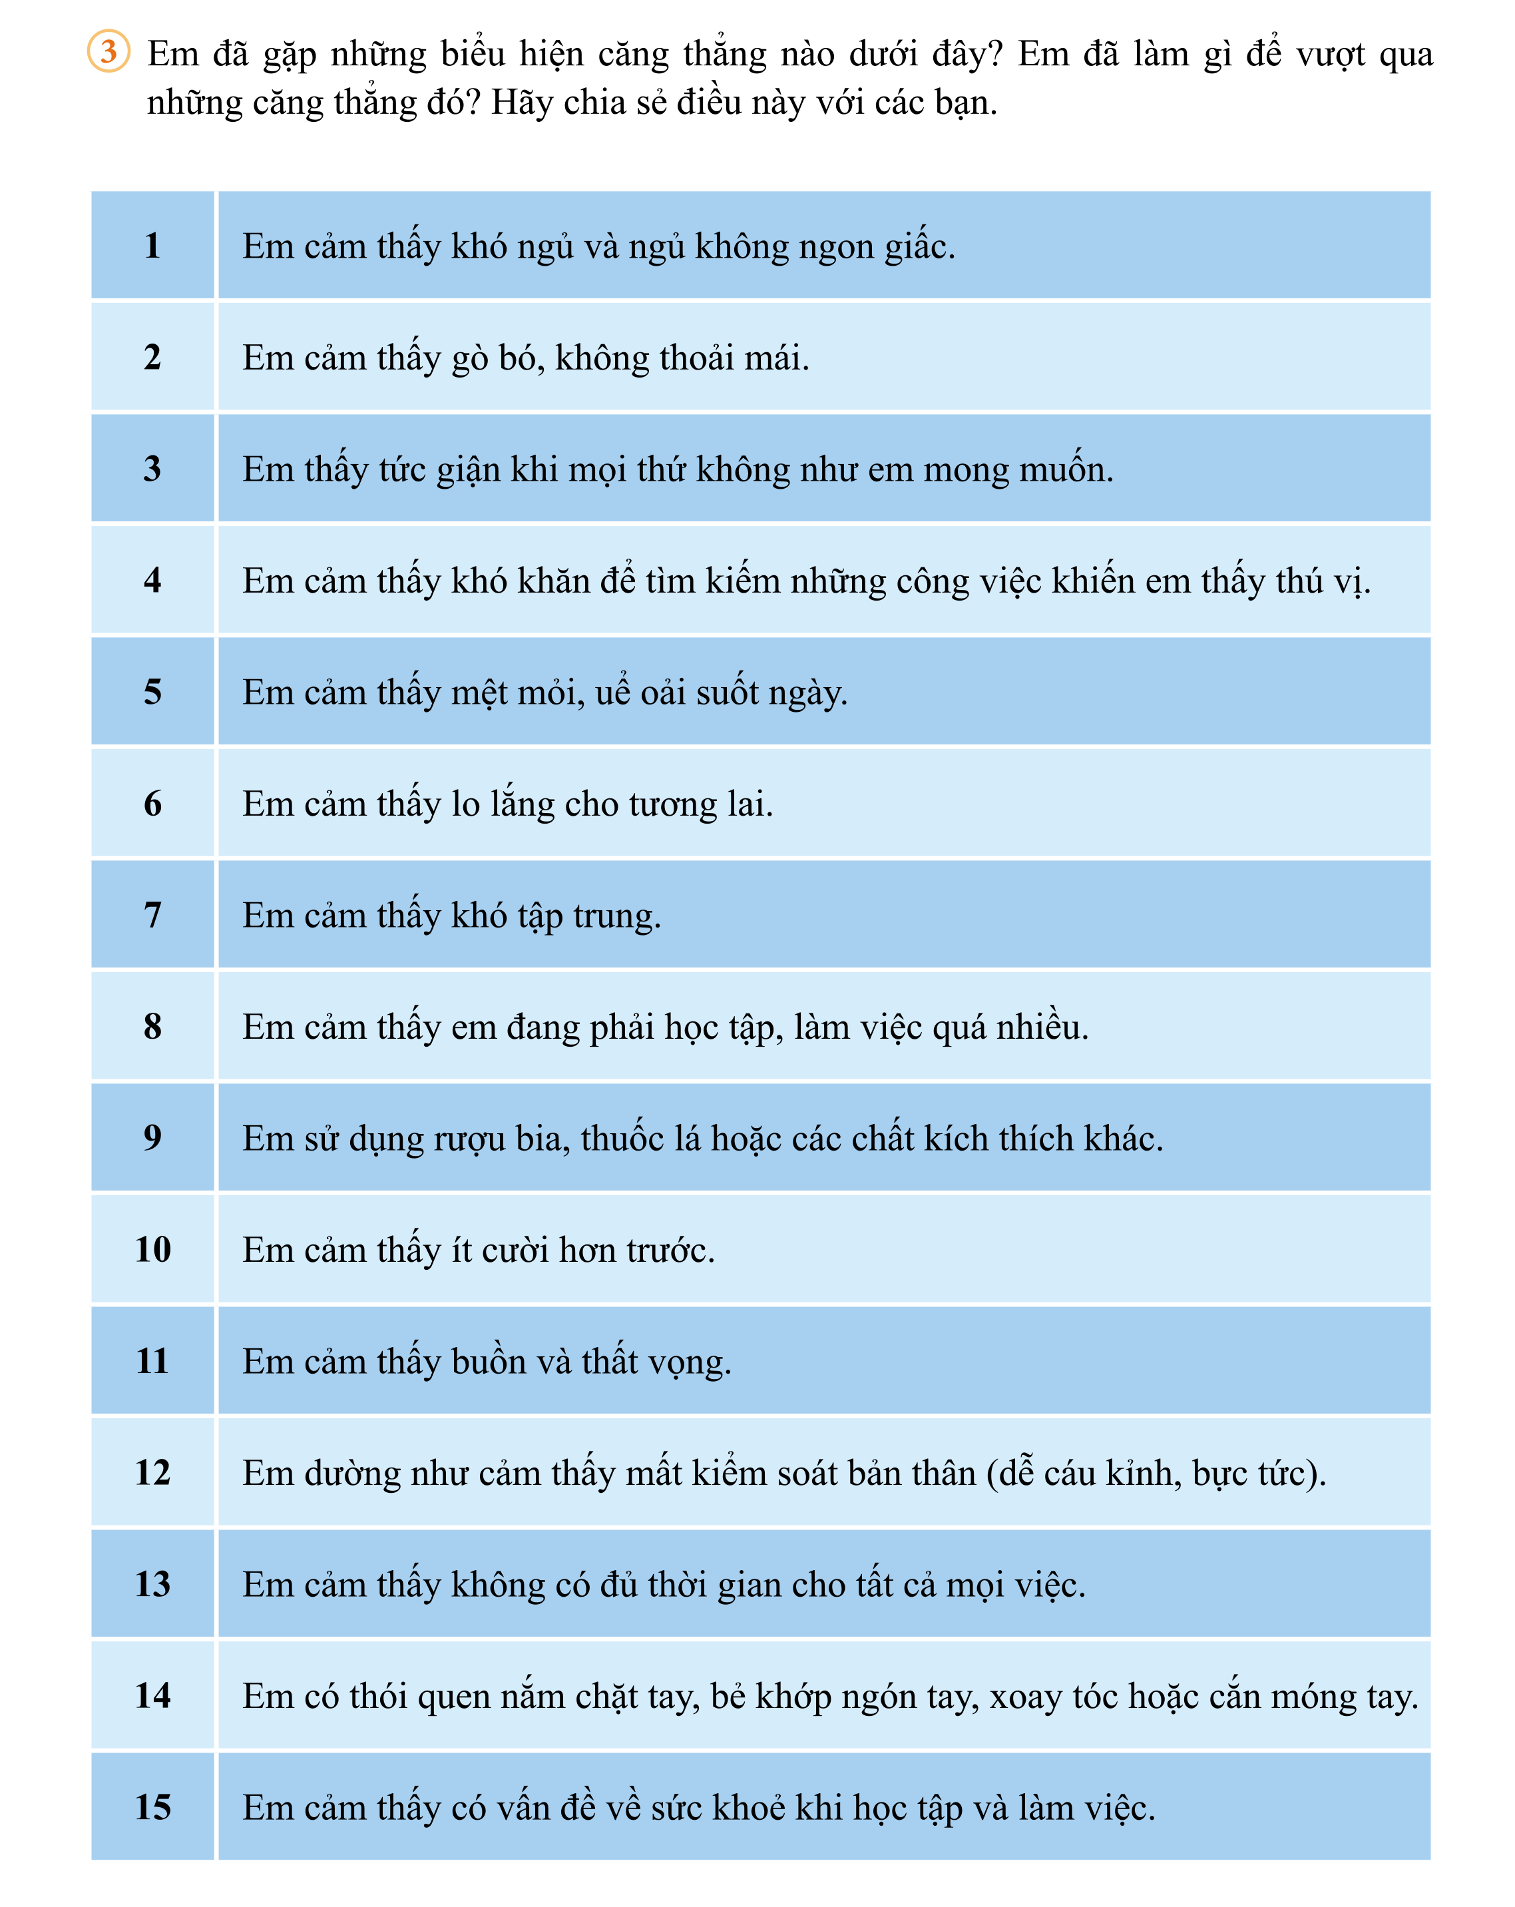

Slide 34

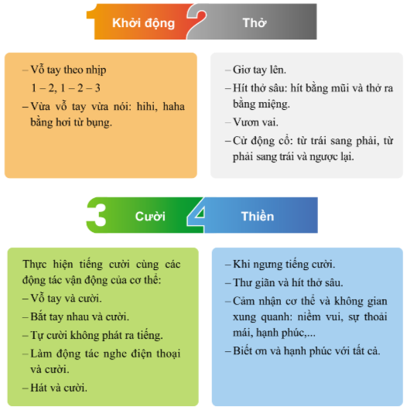
BÀI TẬP 4
Đọc các bước thực hành bài tập Yoga cười.
Quan sát hình ảnh / video bài tập Yoga cười và thực hành.

Slide 35


Slide 36
VẬN DỤNG

Slide 37

Nhiệm vụ 1: Thiết kế sổ tay
Thực hiện nhà theo các công việc cụ thể như sau:
Lập kế hoạch:
Tạo nhóm, thống nhất ý tưởng (tên sổ tay, hình thức và bố cục trình bày).
Liệt kê các công việc cần làm (sưu tầm tư liệu, hình ảnh,...).
Phân công nhiệm vụ cho các thành viên và thời gian hoàn thành.
Thực hiện:
Thiết kế sổ tay (chú ý đến các tiêu chí: hình thức, nội dung, sự sáng tạo, tác động và hiệu quả lan toả, sự phối hợp của các thành viên,...).

Slide 38
Nhiệm vụ 2: Quay video hoạt động thể thao giúp giải tỏa căng thẳng
Thực hiện nhà theo các công việc cụ thể như sau:
Lập kế hoạch:
Suy nghĩ và thảo luận với các bạn (nếu lựa chọn hoạt động thể thao, giải trí tập thể) để lựa chọn hình thức hoạt động phù hợp với sở thích, điều kiện luyện tập.
Lên kịch bản và danh sách các phương tiện cần có để hỗ trợ việc luyện tập và quay video.
Luyện tập môn thể thao hoặc một hình thức giải trí.
Quay lại hoạt động đó theo kế hoạch và chia sẻ với các bạn (trên mạng Internet hoặc trước lớp).

Slide 39

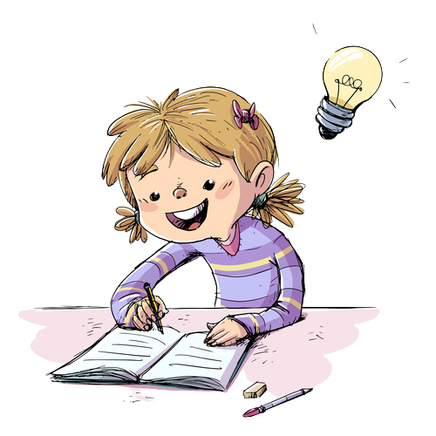

HƯỚNG DẪN VỀ NHÀ
Ôn lại kiến thức đã học.
Làm bài tập của Bài 7 – SBT Giáo dục công dân 7.
Học bài chuẩn bị cho tiết ôn tập cuối học kì

Slide 40


CẢM ƠN CÁC EM ĐÃ CHÚ Ý LẮNG NGHE BÀI GIẢNG

